Slide 1


Корал Таурин
Coral Taurine
Notes:
Таурин – аминокислота, впервые выделенная Тидеманом и Гмелиным (Германия) в 1827 г. из бычьей желчи. Получила название от греческого слова taurus – «бык». Особого значения открытие таурина не имело до тех пор, пока в 1970 году ученые не обнаружили его незаменимость в качестве элемента питания кошек. Без него у животных развивалась слепота и серьезные проблемы с работой сердца.
Признанием его важности для организма является то, что таурин считают условно незаменимой аминокислотой, хотя он в отличие от других аминокислот не участвует в синтезе белков.

Slide 2
Корал Таурин
«Если бы все представители медицинской профессии признавали или понимали ценность таурина, он бы постоянно числился в составе тройки
самых популярных биодобавок».
Доктор Аткинс

Slide 3


Разрешите представиться, Таурин!
Notes:
Условно незаменимая аминокислота, которая обладает высокой биологической активностью и необходима для нормального функционирования организма.
Таурин – цитопротектор, что в дословном переводе означает «защитник клеток». Это его главная и самая важная функция.
Он управляет «работой» мембран (оболочек) клеток, а также защищает и стабилизирует их: регулирует транспорт питательных веществ и электролитов через мембраны. К примеру, в сердце он играет важную роль в движении ионов кальция через мембраны: в зависимости от потребности может повышать или понижать уровень кальция, удерживать калий и магний внутри клетки, а натрий – снаружи.
Таурин играет важную роль в регуляции проведения нервного импульса или его торможении в центральной нервной системе (нейропередатчик или нейромодулятор).
Таурин входит в состав основного компонента желчи, таурохолевой кислоты.
Таурин обладает антиоксидантными свойствами.

Slide 4
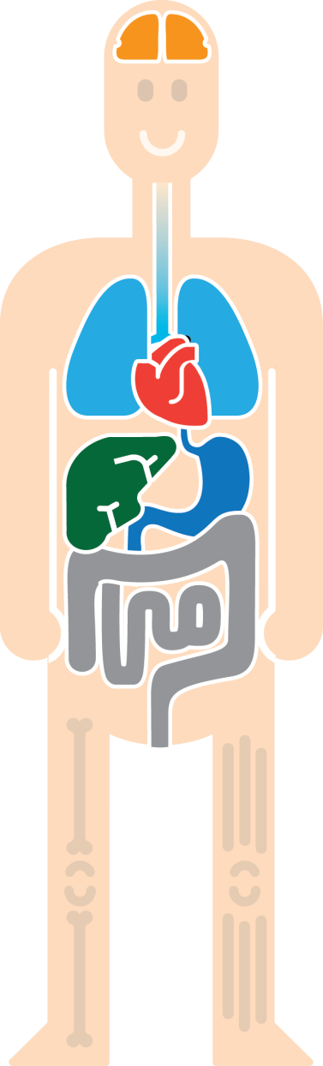
Присутствие в организме
Мозг
Сосуды
Глаза
Почки
Сердце
Скелетные мышцы
Notes:
Таурин содержится практически во всех жизненно важных органах и тканях от зачатия до глубокой старости.
В развивающейся ткани головного мозга он присутствует в очень высоких концентрациях.
В детском мозге в четыре раза больше таурина, чем у взрослых.
Таурин – основная аминокислота, которая содержится в сетчатке глаз (40–50 %).
В сердечной мышце также содержится свыше 50 % таурина.
Таурин входит в состав главных компонентов желчи.
Много таурина содержится в лимфоцитах, лейкоцитах, тромбоцитах – белых кровяных тельцах, которые выполняют в организме защитные функции.

Slide 5
Роль таурина
Улучшает кровообращение
и обменные процессы
в сердечной мышце
Снижает образование
«плохого» холестерина в крови
Защищает здоровые клетки
от свободных радикалов
Поддерживает в организме
нужное количество витаминов С, Е
и защитного белка глутатиона
Важен для функционирования
желчевыводящей системы
Notes:
А еще:
Улучшает работу головного мозга, повышается концентрация внимания, улучшается память
Защищает глаза
Укрепляет кости и кровеносную систему
Улучшает усвояемость витаминов.
Предупреждает образование сахарного диабета
Расщепляет жировые клетки
Укрепляет иммунную систему
Выводит лишнюю жидкость из организма
Положительно влияет на психологическое здоровье человека.

Slide 6
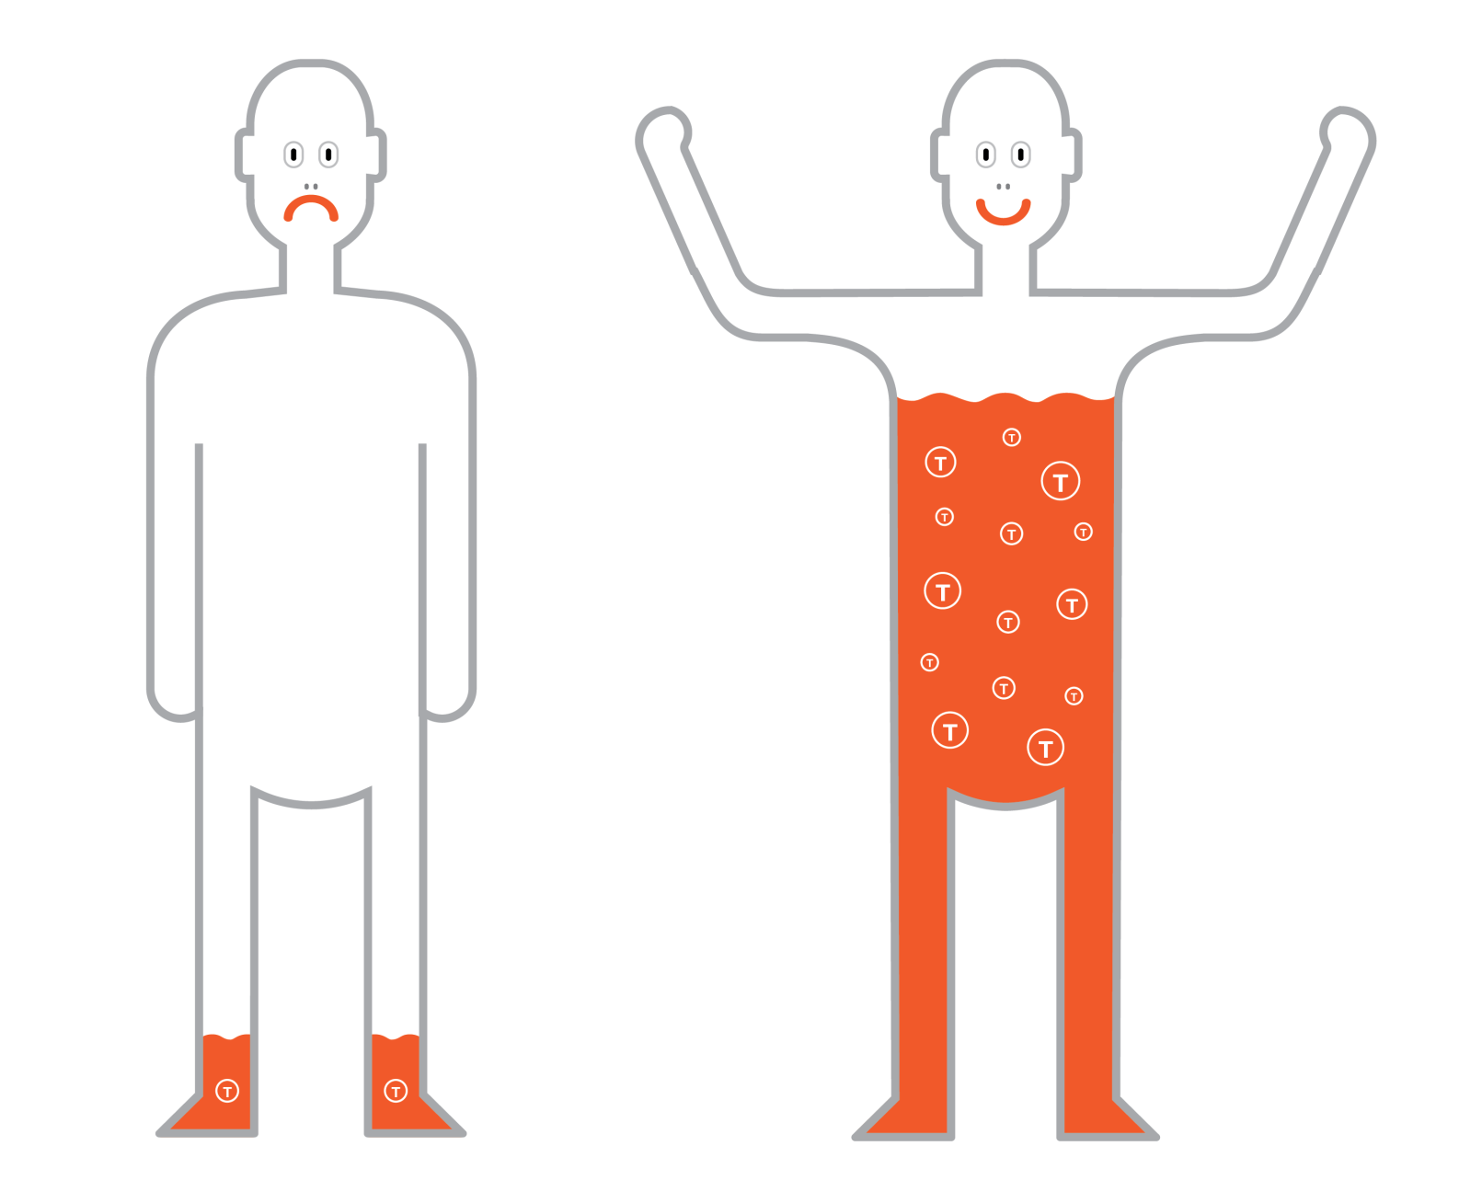
Потребность организма в таурине
Notes:
В организме таурин может синтезироваться из метионина и цистеина с помощью витамина В_{6,} но случаются в жизни состояния, когда происходит избыточное выведение таурина из организма:
при стрессах
радиационном облучении и химиотерапии
хирургических операциях
ишемических состояниях и аритмиях
заболеваниях кишечника
злоупотреблении алкоголем и никотином
при сахарном диабете
эстроген-заместительной терапии

Slide 7
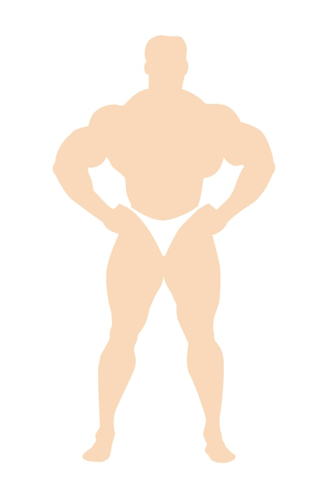

Таурин влияет на:
Активный рост и быстрое
развитие ребенка
Защиту сердца при повышенных физических нагрузках
Notes:
Вы знаете, что в первые 4 дня после рождения ребенка в молоке матери резко повышается содержание таурина!
Активный рост и быстрое развитие маленького человечка повышает нагрузку на сердце. И именно таурин способен поддержать организм.
Влияние таурина на улучшение спортивных показателей только изучается, но уже сейчас ученые с уверенностью говорят о том, что большие физические нагрузки влияют на работу сердечной мышцы. И таурин призван защищать и поддерживать здоровое состояние нашего «мотора»

Slide 8
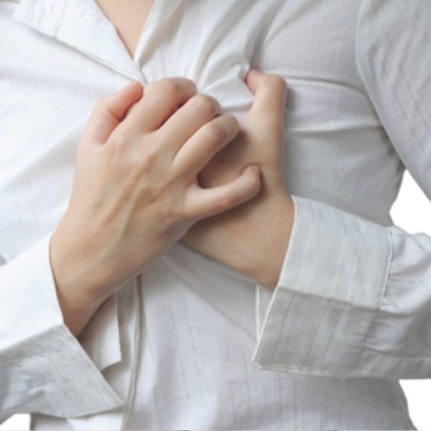
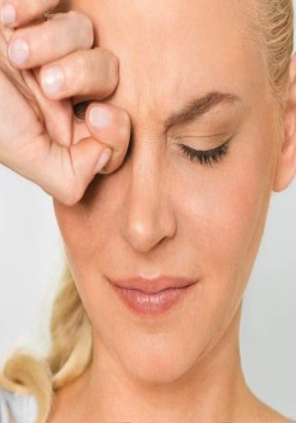
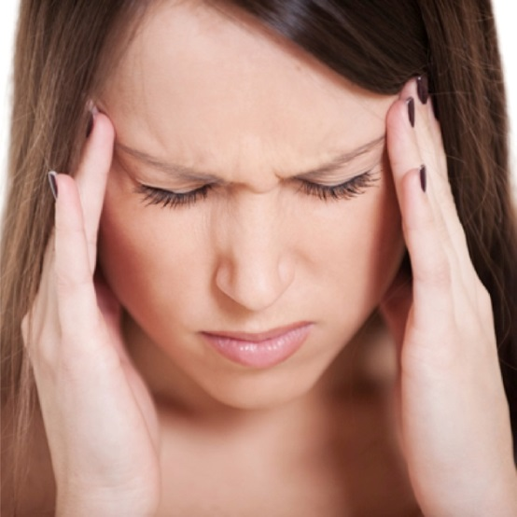
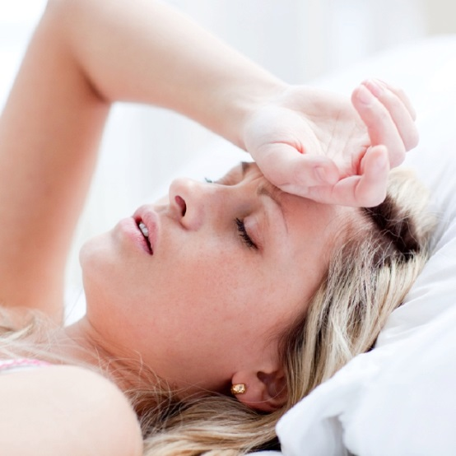
«Скрытый» тауриновый голод
сердечная
недостаточность
и аритмия
ослабление зрения
и развитие глазных
заболеваний
острые
и хронические стрессы,
ослабление памяти
слабость
скелетной
мускулатуры
Notes:
После 40 лет синтез таурина в человеческом организме снижается. Практически в 2 раза падает концентрация таурина в клетках крови и в плазме у пожилых людей.
Если в организме не хватает таурина, то процессы, за которые он отвечает, либо будут слабо протекать, либо не протекать вообще.
Сначала будут расходоваться резервы организма, затем начнутся легкие малозаметные нарушения на клеточном уровне, затем на органном.
Добавка в рацион таурина поможет избежать таких проблем, как:
- сердечная недостаточность;
- ослабление зрения и развитие глазных заболеваний (катаракта);
- слабость скелетной мускулатуры;
- острые и хронические стрессы, ослабление памяти, расстройства сна;
- нарушения в работе печени и поджелудочной железы (усвоение жиров и сахаров, избыток холестерина);
развитие атеросклероза;
нарушения памяти;
- ослабление иммунитета.

Slide 9



Интересный факт
=
=
- Кофеин >
- Таурин >
Другие ингредиенты:
- Мелатонин
- Быстрые углеводы
- Витамины группы В
- Матеин
Сужает сосуды, повышает давление
Защищает сердце
Notes:
Энергетические напитки незаменимы для ситуаций, когда необходимо взбодриться и подстегнуть работу головного мозга, а отдых предстоит нескоро.
В чем же секрет энергетиков?
Содержимое банки, как ключ, открывает дверь к внутренним резервам организма, открывает энергетические каналы самого организма. Иными словами – банка не дает энергии, она высасывает ее из тебя. Человек использует свои собственные ресурсы, а проще говоря, берет их у себя взаймы. Долг, разумеется, рано или поздно приходится возвращать, расплачиваясь усталостью, бессонницей, нервными срывами, раздражительностью и депрессией.
Основной компонент энергетических напитков – кофеин. И его чрезмерное употребление вызывает определенные опасения.
Кофеин при регулярном употреблении вызывает истощение сил организма, избыток кофеина способствует учащению мочеиспускания, что выводит соли из организма в больших количествах. Хуже всего то, что организм привыкает к дозам кофеина, и со временем требует её повышения.
Таурин, входящий в состав энергетиков, защищает сердце, отчасти компенсируя агрессивное действие кофеина в тех дозах, что содержат энергетические напитки. Если кофеин сужает сосуды и повышает артериальное давление, то таурин сглаживает колебания давления, поскольку стабилизирует клеточные мембраны, регулирует движение электролитов (то есть минералов) через клеточные мембраны.
Обратите внимание, что большое количество кофеина содержат такие привычные для каждого напитки:
чай / кофе / кола
Вы, ваши близкие употребляете их? Задумайтесь, хватает ли вашему организму таурина для защиты сердечной мышцы?
Другой бытовой «наркотик» – никотин, который также сужает сосуды и повышает АД. В 2003 году ученые обнаружили, что при приеме таурина курильщиками состояние сосудов в течение 2-х недель приближается к состоянию людей некурящих.

Slide 10
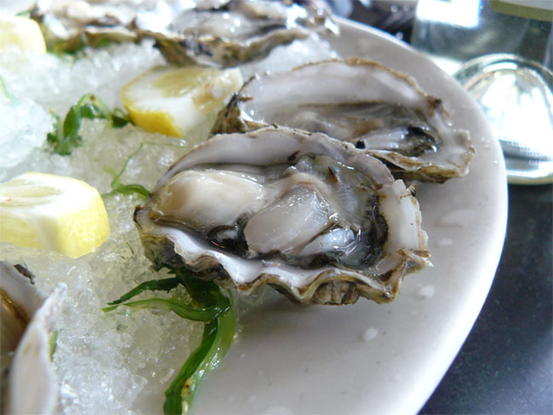
Где взять таурин?
{
Креветки
Крабы
Раки
400 мг
Суточная потребность
Кальмары
Устрицы
Мидии
Notes:
Рекомендуемая суточная норма потребления таурина для человека – 400 мг.
Таурин содержится в животных продуктах, и практически отсутствует в растительных.
Среди животных лучше всего употреблять в пищу беспозвоночные морские организмы (моллюски, кальмары, устрицы, креветки), т.к. присутствие этого вещества в них достаточно большое.

Slide 11
ИЛИ

Slide 12
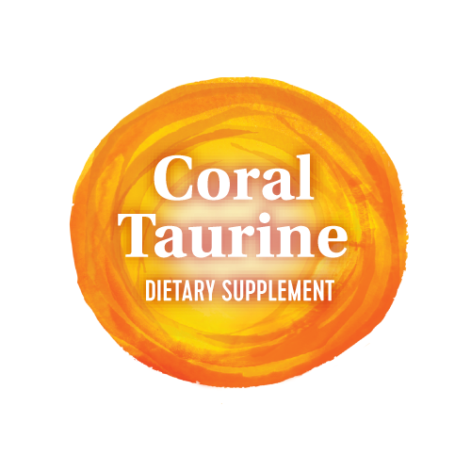
Notes:
ИЛИ: Coral Taurine - продукт, который восполнит недостаток таурина в организме
В каждой капсуле содержится 600 мг таурина, что составляет 150 % от рекомендуемого уровня суточного потребления.
Корал Таурин употребляется в качестве биологически активной добавки к пище – источника таурина.
Способ применения: по 1 капсуле в день во время еды.
Продолжительность приема: 1 месяц. При необходимости прием можно повторить.
Противопоказания: индивидуальная непереносимость, беременность, кормление грудью.
Перед применением рекомендуется проконсультироваться с врачом.

Slide 13
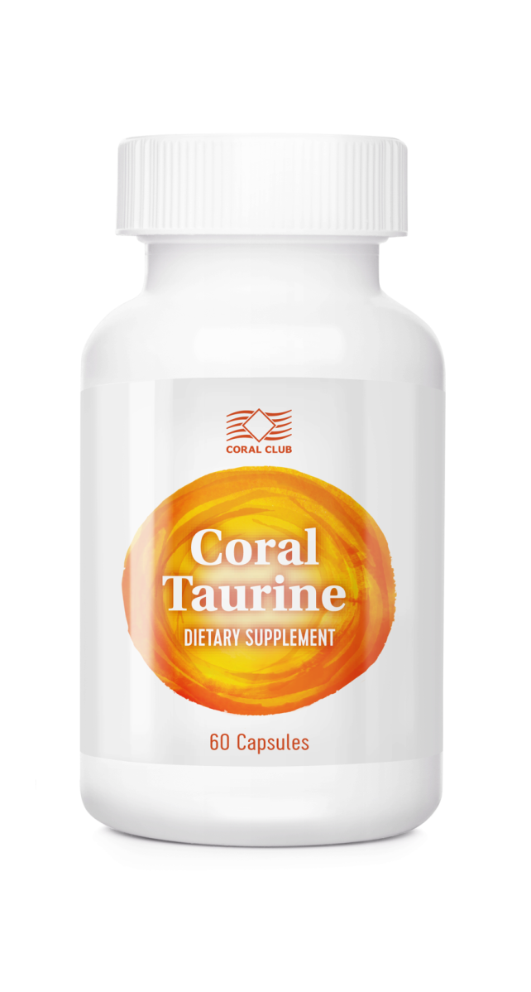
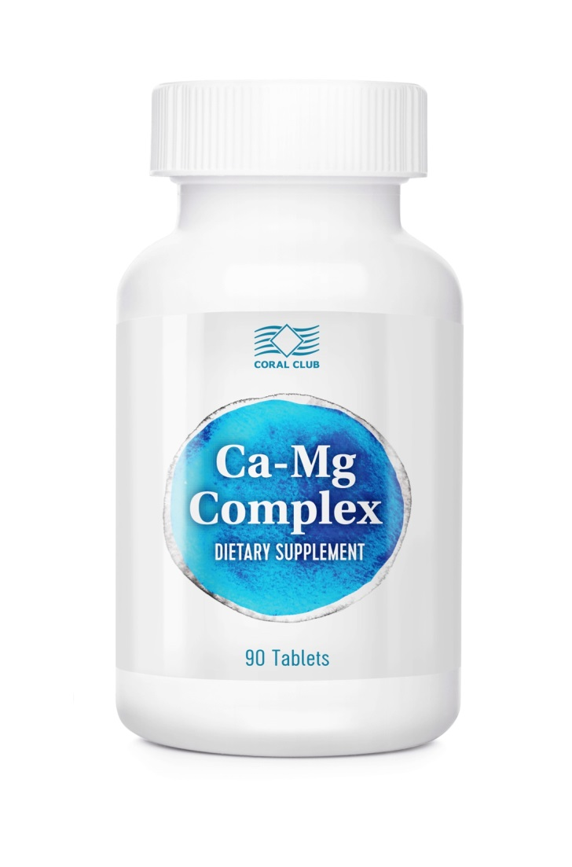
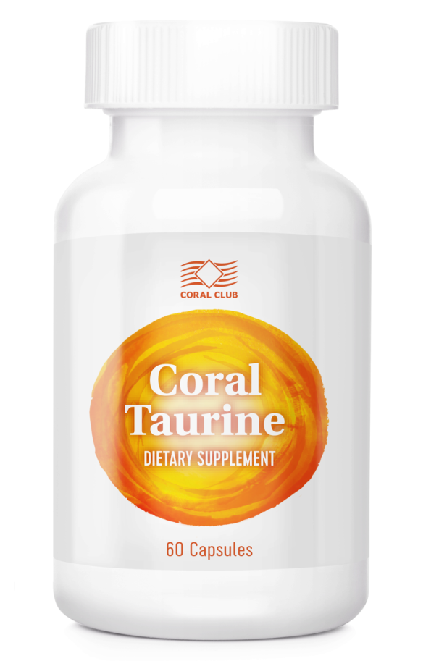
Кальций-Магний и Таурин
+
Notes:
Рекомендуется употребление таурина совместно с магнием для поддержания оптимального здоровья сердца и сосудов. Кроме того, применение таурина и магния в необходимом количестве значительно снижает риск депрессивный состояний.

Slide 14

Таурин нужен всем
Notes:
В профилактических дозах таурин совершенно безопасен, а его терапевтические дозы существенно выше – до 3 г/сутки.
Устранить дефицит таурина в организме необходимо еще и потому, что заменить его другим веществом нельзя, так как таурин затрагивает очень много жизненно важных физиологических и биохимических процессов в клетке.
Таурин необходим:
вегетарианцам
спортсменам
пожилым
сердечникам
тем, кто постоянно сидит за компьютером или много читает
тем, кто много курит и пьет кофе или др. тоников
Таурин нужен всем !

Slide 15
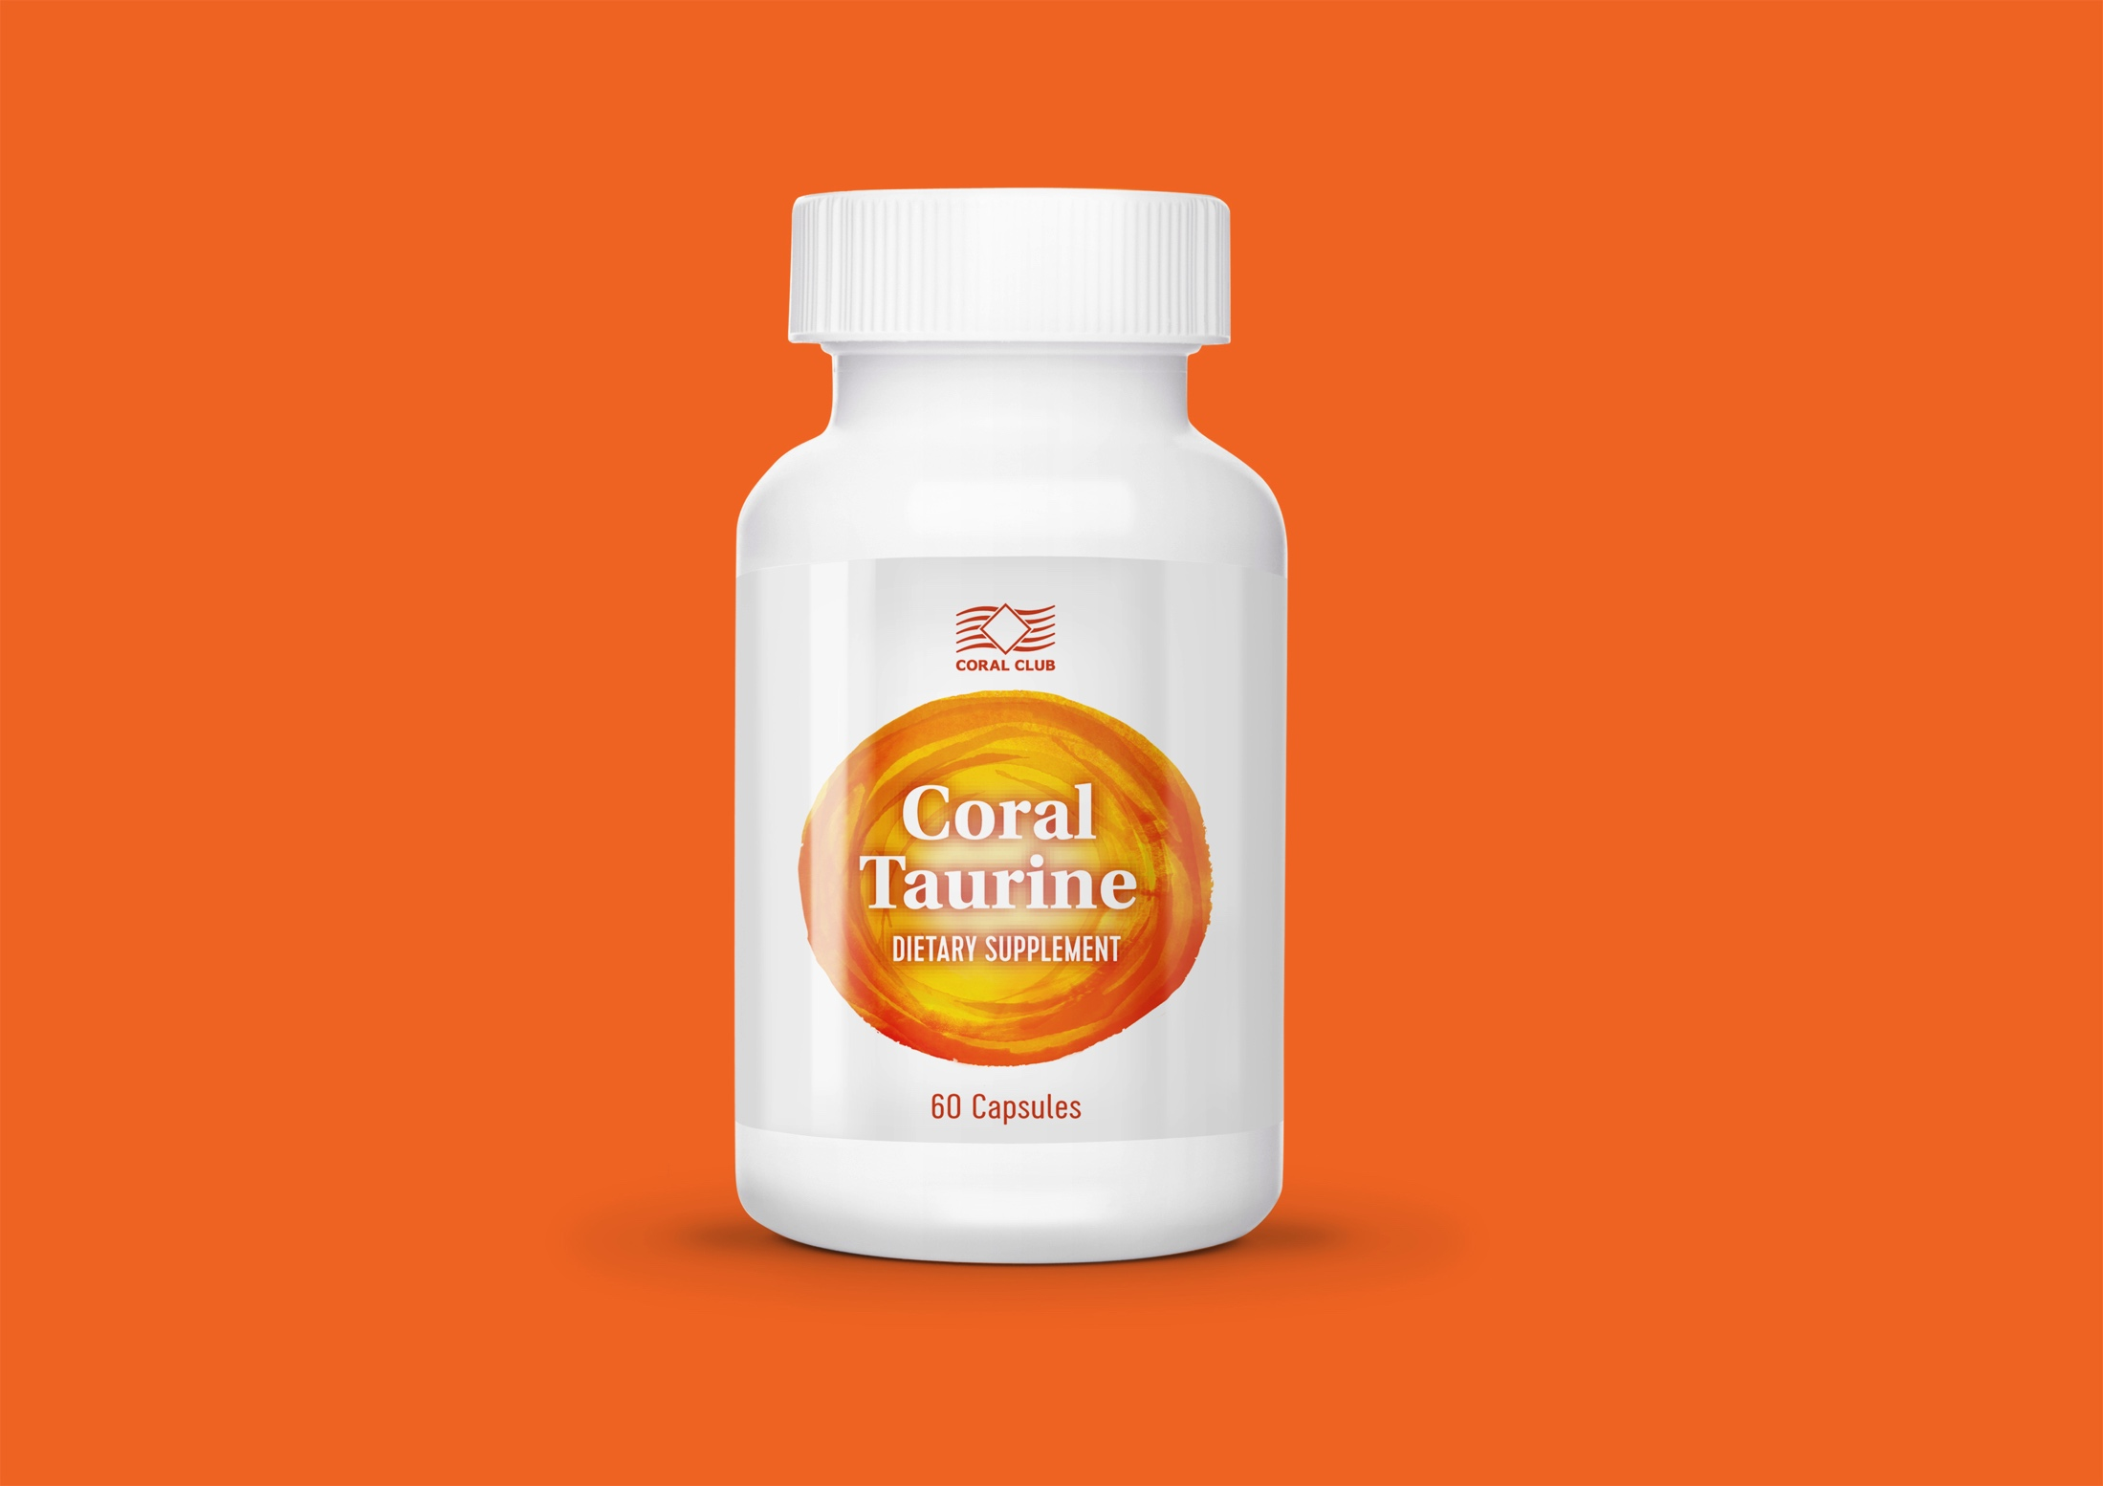
Notes:
Корал Таурин
Coral Taurine
Код 2101
Форма выпуска: 60 капсул.
Состав: таурин 600 мг
Вспомогательные компоненты: микроцеллюлоза, магния стеарат, капсула (желатин, вода)

